Slide 1





Desafio
Desafio: Gere planos de ação a partir de análises com SQL
Este template visa orientar um formato para entrega, você pode alterá-los se quiser! Apenas mantenha as informações nos slides indicados!

Slide 2

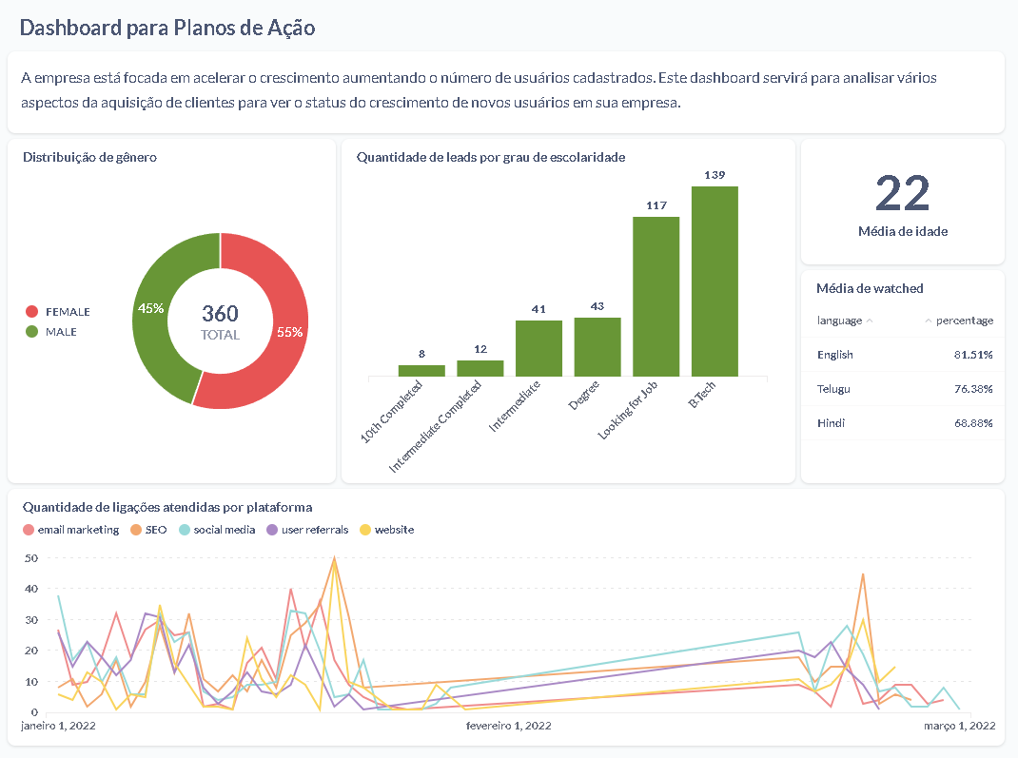
Dashboard
Insira o print do dashboard aqui
Notes:
https://dex.dnc.group/dashboard/5383-planos-de-acao

Slide 3
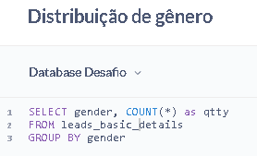
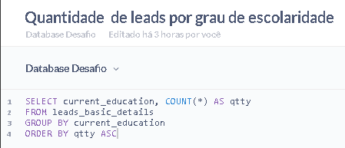
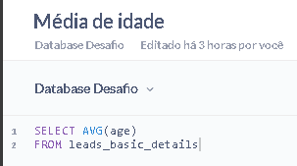
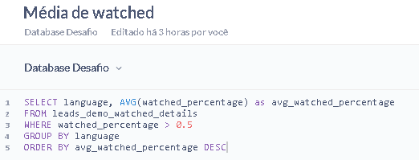
Gráfico 1 - (Distribuição de gênero)
Gráfico 2 - (Qtde. de leads por grau de escolaridade)
Gráfico 3 - (Média de idade)
Gráfico 4 - (Média de watched)

Slide 4
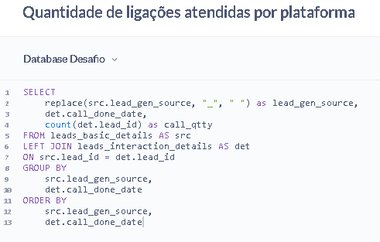
Gráfico 5 - (Qtde. de ligações atendidas por plataforma)

